Slide 1
A Expansão capitalista do século XIX: os Estados Unidos
Amaury Gremaud
HEG II

Slide 2
Século XIX: grandes movimentos
Expansão da economia britânica com base na estrutura tecnológica lançada na virada do XVIII – XIX (1ª Revolução Industrial)
  Inglaterra procura se expandir economicamente tanto interna como externamente
    Manter seu predomínio internacional
Outros países: procuram fazer catch – up
  Tirar o atraso e promover desenvolvimento econômico e tecnológico
    Alemanha, EUA – mais observados
Questões:
  Evolução do padrão tecnológico imposto na 1ª revolução industrial
  Montagem de uma grande ordem liberal e questões em torno

Slide 3
EUA e Alemanha dois exemplos de catching -up
Taxa de crescimento do PIB per capita (1820 – 1913)
País | 1820 - 1870 | 1870 - 1913
Alemanha | 1,1 | 1,6
EUA | 1,3 | 1,8
GB | 1,2 | 1,0
Fonte: Maddison (2001)

Slide 4
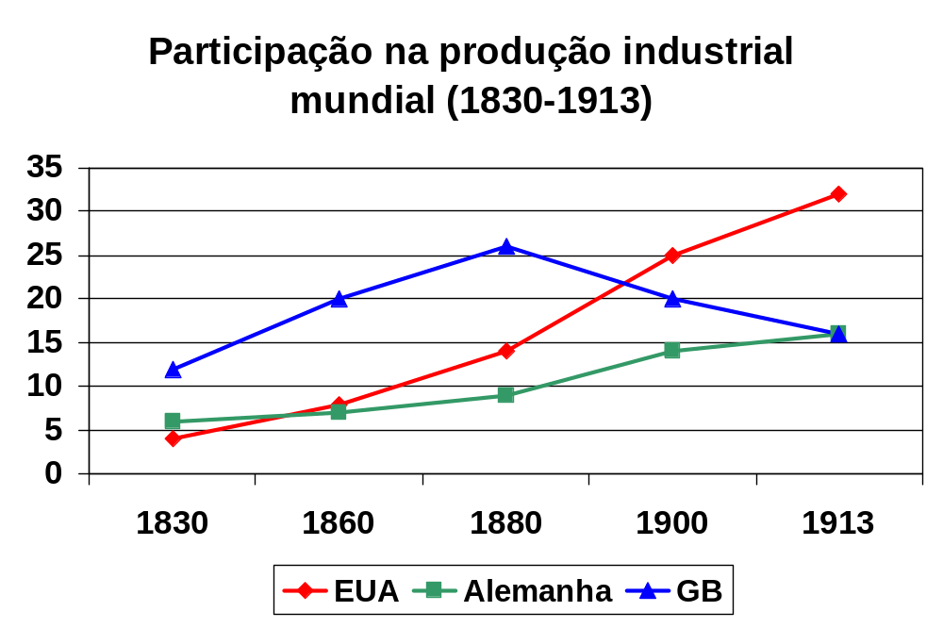
EUA e Alemanha dois exemplos de catching -up
Fonte: Bairroch (1982)

Slide 5

Alexander Gerschenkron
Tese do desenvolvimento tardio
    com base na experiência europeia
  Ritmo continuamente crescente do desenvolvimento tecnológico impõe aos países que estão fazendo a sua industrialização (catching up) a criação de veículos mais eficazes para tal
  Atraso econômico relativo – grupos sociais se mobilizam- normalmente por meio do Estado – para gerar”inovações” institucionais voltadas para a substituição de requisitos escasso ou ausentes necessários para a industrialização
  Quanto mais atrasada a industrialização
    Mais acelerada ela tende a acontecer
    Maior a intervenção do Estado
    Maior a necessidade de transferência de tecnologia
    Maior a escala de produção inicial e a necessidade de mobilização financeira

Slide 6
EUA
Industrialização ao longo do XIX – 2 fases
  Primeira metade do XIX:
    Indústria têxtil do Nordeste dos EUA, depois madeira
      bens de consumo não duráveis, duráveis simples
  Segunda metade do XIX
    Industria de bens de consumo duráveis e bens intermediários e de capital
      Metalurgia e siderurgia – ferro e aço
      Máquinas
  Inicio do XX: máquinas e automóveis

Slide 7
Elementos chaves no desenvolvimento norte-americano
Expansão da população
    População em 1790: 4 milhões de habitantes
    População em 1910: 90 milhões de habitantes
  População aberta e crescimento vegetativo importantes
    Imigração importante – população jovem (vários níveis de qualificação)
    Expansão para o oeste
    Urbanização importante
      Não é o país mais urbanizado, mas urbanização suficiente para formar grandes mercados consumidores
Constituição de um mercado interno de grandes proporções – permite a introdução de fortes economias de escala
  Ferrovias (2ª metade do XIX) integra este mercado e dá a possibilidade de produtores trabalharem com escalas elevadas, sem precisarem de um mercado internacional de fortes dimensões
    Telégrafo também, por vezes, ressaltado

Slide 8
Papel das ferrovias
Vários autores (Chandler, North etc.) ressaltam o papel decisivo das ferrovias no desenvolvimento norte-americano, mesmo que por razões diferentes
  Ampliação e integração do mercado consumidor em um país de dimensões continentais
    Complementa e supera redes de canais e transporte naval que foi importante,
    ferrovias vantagens:
      clima interfere menos, ligações diretas,
      mais baratas (especialmente se condições geográficas são problemáticas),
      mais rápidas e seguras
  Própria construção de EF impacto importante em outros setores produtivos
    importação de equipamento menor
  Barateia o acesso às matérias primas
Ferrovias (em mil km)
País | 1850 | 1870 | 1913
Alemanha | 6 | 19,5 | 61
América do Norte | 14,8 | 90 | 457
GB | 10,5 | 24,5 | 38
Fonte: Rioux, 1975 (apud Cury, 2006)

Slide 9
Acesso a recursos naturais: uma característica norte-americana
EUA – país que se industrializa com forte acesso às matérias primas e produtos agrícolas
  Parte importante dos insumos básicos relevantes para a industrialização eram, para os EUA, não importados
  Com aumento da produção necessária para atingir o mercado consumidor que se expande, EUA aumenta a exploração interna destes recursos (também integra diferentes regiões e importância das ferrovias)
  Realização de investimentos internos – atrai setores produtivos fornecimento de equipamento para mineração e agropecuária
    Apoio do governo ressaltado por alguns autores: pesquisas agropecuárias
Situação diferente dos EUA frente a GB
  Questões importantes quando EUA for o centro do crescimento mundial

Slide 10
Paul Bairoch: EUA “pátria mãe e baluarte do protecionismo moderno”
Questões ligadas ao protecionismo das manufaturas nos EUA – longos debates
  Colônia: problema com metrópole (GB) que não impõe regras de proteção as atividades produtivas
    Durante a fase colonial já problemas (diferenças de opinião) entre sul (exportador agrícola) e norte
  Com Independência: debates internos se acirram
    Sul : anti protecionista
    X
    Norte: protecionista liderados por Alexander Hamilton

Slide 11
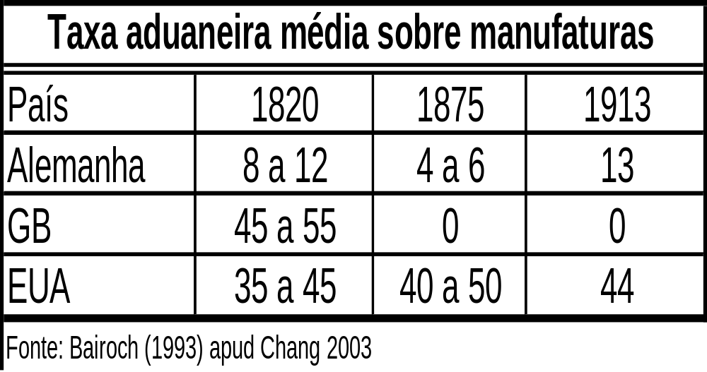

Slide 12
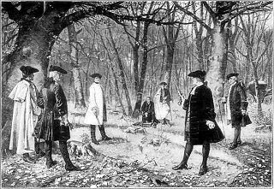
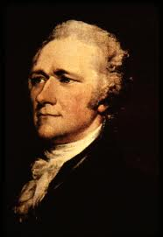
Alexander Hamilton
(1755 – 1804)
1º Secretário do Tesouro dos EUA (89 – 95)
1791: “Reports of the Secretary of Tresaury on the subject of manufactures”
  opunha-se à visão de uma nação americana agrária de fazendeiros
  Defesa da indústria nascente (também Daniel Raymond)
    exercerá grande influencia sobre F. List
    Industrias EUA dificuldade de concorrer com estrangeiros e “força do hábito”
      Ajuda, no momento inicial, do governo por meio de tarifas (ou proibição) de importações é necessária
        Defesa de sistema tarifário britânico de 1721
Outros 4 relatórios importantes: um sobre impostos de importação, dois sobre crédito/dívida pública, um sobre a Casa da moeda.
  Ajudou a fundar a Casa da Moeda dos Estados Unidos, o First Bank of the United States
    Substituiu o caótico sistema financeiro da era da Confederação, em cinco anos, por um aparato que deu estabilidade financeira ao novo governo e aos credores a confiança necessária para investir nos títulos da dívida federal.

Slide 13
EUA – originalmente não tem sistema tarifário federal
  Tentativas de dar ao congresso federal poder de definir sistema de tarifas federais tem dificuldades nos primeiros anos
1789 possibilidade de Congresso fixar um sistema federal (1ª fase – não proteção)
  fixa inicialmente uma única alíquota de 5% para todos os bens (com algumas exceções vidro, prego, cânhamo)
  1792 – aumento de várias tarifas (nível média vai 12,5%, GB na época era 50%) - bem abaixo da proposta feita por Hamilton
  Outros aumentos importantes (dobra) com “guerra de 1812”: problema é arrecadação
1816 - mudança importante (2ª fase – protecionismo elevado)
  Manutenção das tarifas elevadas mesmo sem guerra (sem precisar teoricamente dos recursos)
    Setores foram favorecidos por guerra e “proteção natural” querem continuar agora com proteção artificial pois após a Guerra as fábricas britânicas estavam inundando os portos norte-americanos com bens baratos

Slide 14
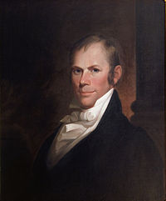
Clay e o “sistema americano”
“Sistema americano” de H. Clay (fundador do partido whig, então presidente da câmara dos representantes, mais tarde secretario de Estado) se opõe a “sistema inglês” (livre comércio)
    Tarifas para manufaturas entre 35 e 40%
    Para persuadir os eleitores dos estados do Oeste a apoiarem a tarifa protecionista, Clay defendeu a execução pelo governo federal de melhoramentos internos na infraestrutura, principalmente estradas e canais. Estes melhoramentos internos seriam financiados pela tarifa (proteção às industrias nacionais) e pela venda de terras públicas
      Também prevê estabelecimento de um banco central que promoveria a emissão de uma moeda única, tornaria mais fácil o comércio, e emitiria dívida pública
        o Congresso criou o Second Bank of the United States.
Inicialmente apoio do sul, depois voltam atrás
  problemas com produtos do Norte – qualidade inferior à dos da GB e junto com armadores norte-americanos tentam impedir novos aumentos de tarifas (20, 21,23)
  Mas 1824 e 1832 – elevações

Slide 15
Início dos anos 30: tarifa média de 40% para manufaturas, com algumas quase perto de 50%
    Nullification Crisis: Carolina do Sul não taxa
Depois de 46 protecionismo começa a cair
  Terceira fase: protecionismo moderado que vai até 61
    para proteção efetiva lembrar também de custo de transporte
Guerra de Secessão (61 – 65): Tensão em torno de protecionismo e escravidão
  1860 – Lincoln ganha quando partido republicano aceita incluir proteção e “vira” alguns estados na eleição (Pensilvânia e Nova Jersey)
    Lincoln – adepto do sistema americano
  Alguns questão chave para a guerra era protecionismo, abolição posta a reboque depois de iniciada
  Durante guerra – impostos internos crescem e, como compensação, tarifas também
Vitória do Norte: 4ª fase – protecionismo exacerbado
  mantém tarifas elevadas até pouco antes da IGM
1913 - Tarifa Underwood
  queda significativa das alíquotas antes da guerra sem grande efeito em função da guerra
    Depois da guerra leve aumento em 22 e elevação em 1930 Smooth Hawley

Slide 16
Debates em torno da importância do protecionismo
Alguns autores chegam negar a própria existência, mas Bairoch (1993): entre século XIX e início XX (inclui década 20) os EUA tem a maior taxa de crescimento e faz catching up e, não é sem importância o fato de ser a economia mais protegida por tarifas do mundo
  Protecionismo é a chave
  Existe tendência moderna de chutar a escada (Chang)
Atualmente:
  reconhece-se a importância do protecionismo norte-americano na ascensão-desenvolvimento industrial dos EUA
  Debate sobre variação de crescimento e variação das tarifas
    Autores que diminuem relevância do protecionismo tarifário, apesar de reconhecer sua existência: Douglas North
  Debate se efeitos sobre algumas industrias chaves ou economia como um todo :
    Têxtil na 1ª metade do XIX
    Ferro e aço 2ª metade do XIX
  Criticas: Proteção exacerbada e extrapola necessidades
    Criação de setores rent – seeking e efeitos políticos

